Slide 1

ELCOM’S
CORE VALUE
HÀNG ĐẦU
VỊ THẾ

Slide 2


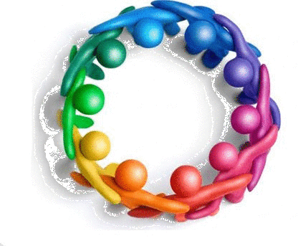



GIÁ TRỊ CỐT LÕI TINH – TÂM – TRÍ – TÍN
Sản phẩm/dịchvụ tinh tế
SẢN PHẨM – DỊCH VỤ
TINH
Đội ngũ tinh nhuệ
Chuyên nghiệp, năng động
TỔ CHỨC
SP, SV có tâm với KH cộng đồng
Tâm với con người Tâm với KH, cộng đồng
TINH
Tâm đồng nghiệp. Tâm công việc
Tạo sự tin cậy, niềm tin với KH, cộng đồng
Giữ uy tín Tạo niềm tin với KH, cộng đồng
Trọng chữ Tín.
Vững niềm Tin
CON NGƯỜI
TÍN
TÂM
TRÍ
TÂM
TÍN
Trí tuệ , Thông minh,
Sáng tạo
TRÍ
Trí tuệ tập thể
Sáng tạo tập thể
SP , DV có
tình trí tuệ cao

Slide 3
GIÁ TRỊ CỐT LÕI VẬN DỤNG – PHÁT HUY
?

Slide 4
Thank You !

